Slide 1


Análisis del conjunto normativo DNU 70/23, L.27742 y 27802
Implicancias jurídicas en el trabajo
Bariloche 31 de marzo de 2025
Luis Raffaghelli
Abogado. Magister CST, ex Juez Cam.Nac.Apel. del Trabajo
luisraffaghelli@gmail.com
luisraffaghelli.blogspot.com
@raffaghelliluis

Slide 2
Consideraciones sobre la Reforma laboral cotejo con la realidad las reglas y los principios constitucionales
1. ¿Reforma, Modernización Laboral?
2. Bases constitucionales vs. Ref. Lab.
3. Principales impactos en las relaciones individuales de trabajo.
4. En las relaciones colectivas.
5. Desafíos y Perspectivas.

Slide 3

SUSPENSION 82 ARTS. LEY 27802
Expte Nro. 10308 / 2026 CGT RA c/ EST. NACIONAL – PEN s/ ACCION DECLARATIVA
JNT 63 Bs. As. 30-marzo-2026 Juez Raúl Horacio Ojeda
Inhibitoria tramita en el Juzg.Nac.1°Inst. Cont.Advo. Federal N° 12, autos "E.N.- SECRETARIA DE TRABAJO EMPLEO Y SEGURIDAD SOCIAL C/ Y OTROS S/ INHIBITORIA" sin resolución.
Se trata de una acción preventiva de inconstitucionalidad, (art.322 CPCC) que fue consagrada en el art, 43 CN (cita Fallos 307:1804 CSJN y caso “OUTON” .

Slide 4
La acción es de carácter COLECTIVA.
Cumple tres requisitos básicos:
estado de incertidumbre actual sobre la existencia, alcance o modalidades de una relación jurídica concreta.
puede producir perjuicio o lesión inmediata en el accionante (y en sus representados, al tratarse de regulaciones inherentes a las relaciones individuales y colectivas del trabajo);
no existe otro modo legal idóneo para poner remedio inmediatamente a esa incertidumbre, pues no hay acción que pueda generar certeza con mayor premura que la escogida por la accionante (art. 43 CN).
Reconoce Legitimación activa de la accionante (CJN fallo 326:1205 “SADOP c/pen Amparo” 4.07.2003 y CNAT, Sala de Feria, Expte Nº 56862/2023 – CGT c/ PEN s. amparo

Slide 5
Verosimilitud del derecho
…no se requiere certeza absoluta acerca de la existencia del derecho invocado, sino la comprobación de su apariencia razonable, suficiente para justificar la tutela jurisdiccional preventiva mientras se sustancia el proceso principal (CSJN, "Camacho Acosta, Maximino c/ Grafi Graf S
La demandada advierte sobre extrema magnitud de concederla que implicaría suspender una ley del Congreso afectando la división de poderes, afectando la presunción de legitimidad de los poderes públicos.

Slide 6
Peligro en la demora
…que veo configurado en la causa es de modo superlativo, previéndose que en caso de no admitirse la cautela intentada, la ejecución de la potencial sentencia de condena pudiese tornarse ineficaz o bien de imposible cumplimiento, generando daños irreparables…
…Hay derechos humanos comprometidos, habrá responsabilidades patrimoniales e institucionales en debate. Millones de contratos vigentes esperan definiciones sobre la aplicación temporal de la ley y certidumbre sobre su contenido…
…“conforme al artículo 13, inciso 1, de la Ley N° 26.854, la suspensión de los efectos de una ley requiere la concurrencia simultánea de cinco requisitos”. Esos requisitos inuación se reúnen en este caso…

Slide 7
Normas suspendidas: relaciones individuales
arts.2/23 LCT presunción existencia del CT debilitada
Art.9 in dubio pro operari debilitado
Art.12 irrenunciabilidad contratos bilaterales
Art.29/31 responsabilidad por sub contratación y tercerización limitada
Art.66 ius variandi eliminación del restablecimiento
art.68 dignidad del trabajador poder empresarial + fuerte
Art.104 bis “salario dinámico” discriminaciones
Art.154 fraccionamiento vacaciones
Art.197 bis banco de horas
art.225/8 transferencia del establecimiento obscuridad normativa
Art.245 LCT disminución de l indemnización
Art. 277 pago en cuotas de la indemnizaación

Slide 8
Otras normas suspendidas
Creación del FAL
Trabajo en casas particulares
Trabajo agrario
TELETRABAJO l.27755

Slide 9
RELACIONES COLECTIVAS - Ley 23551
art.20 bis, (asmbleas).
20 ter; (bloqueos y ocupaciones).
art.23 modelo sindical PG.
art. 44 credito horario repr. gremiales limitación
arts.53 bis y ss. Practicas desleales sindicales.
art.55 revocación PG.
Derecho de huelga art.24 L.25877 servicios esenciales.

Slide 10
NECOCIACION COLECTIVA-Ley 14250
Ultraactividad.
Contribución solidaria.
orden de prelación.
negociación por empresa.
Ley 23546 ámbito menor prioridad suspendida

Slide 11
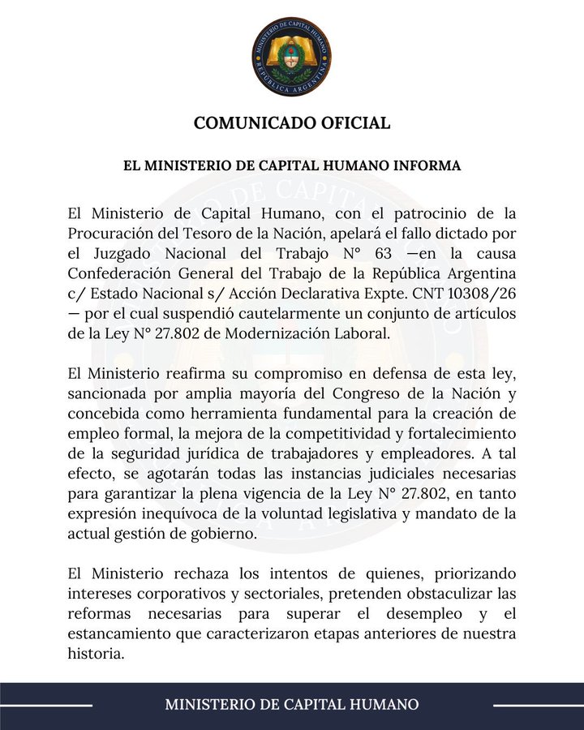

Slide 12
EFECTOS DE LA APELACION
MEDIDAS CAUTELARES frente al Estado Ley 26854 (29-4-2013).
Vigencia TEMPORAL de las (6 MESES prorrogable-art.5) carácter provisional.
Afectación de los recursos y bienes del Estado? (art.9)
Aplicación de las normas del Código Procesal Civil y Comercial de la Nación.No especifica los efectos de un recurso de apelación.
MEDIDAS CAUTELARES generales (arts.195, 198 y ss. CPCCN)
La providencia que admitiere o denegare una medida cautelar será recurrible por vía de reposición; también será admisible la apelación, subsidiaria o directa.
El recurso de apelación, en caso de admitirse la medida, se concederá en efecto devolutivo.

Slide 13
El conjunto normativo en debate
DNU 70/2023 BASES PARA LA RECONSTRUCCIÓN DE LA ECONOMÍA ARGENTINA Tít.IV “Trabajo” BO 20.12.2023 (44 arts.).
27742 Ley de BASES y PUNTOS DE PARTIDA PARA LA LIBERTAD DE LOS ARGENTINOS: Cap.IV - T.1 Empleo Público; T III empleo registrado .IV Modernización laboral – BO 8.7.2024 (39 arts.).
27802 Ley de MODERNIZACIÓN LABORAL: 25 títulos (22 Laborales y 176 arts.)- BO 6.3.2026

Slide 14
01
Reforma laboral

Slide 15
REFORMA LABORAL de HECHO
Desde 2024 el salario mínimo real es menos del 50% en 2015 y menor los noventa y perdió 1/3 de su poder adquisitivo ( hoy $760 mil).
Masa salarial reducción, del 44,7% al 43,4% (10/23 al 10/25 CIFRA 1.26 ).
1/23 a 1/25: creación 486.600 puestos netos concentrados en categorías informales, con caída de 222.300 asalariados registrados.
El 85% del incremento son de trabajadores por cuenta propia informales, mientras la desocupación subió de 5,7% a 6,6%.

Slide 16
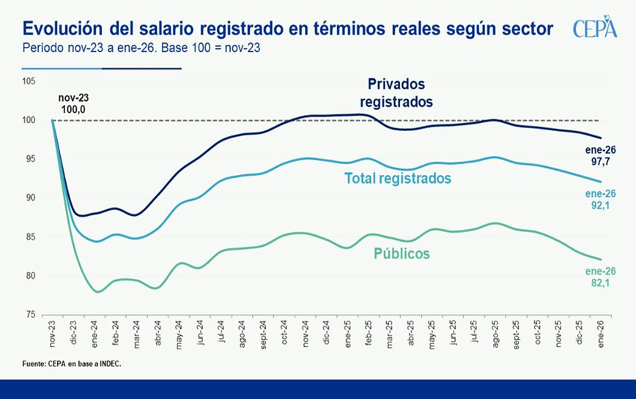

Slide 17
Temas de la OIT que no aparecen en la RF
Salud y Seguridad en el Trabajo
Reconocimiento de la informalidad R.204/15
Tercerización
Unicidad contractual (Pacto Mundial para el empleo 2009 - 2022)
Riesgos Psicosociales del Trabajo
R. 198/06 Presunción RL Impacto TICs – IA
teletrabajo
Disminuir Jornada de Trabajo Trab.Plataforma
Perspectiva de genero Tareas de cuidado, OC 31/25 CO IDH

Slide 18
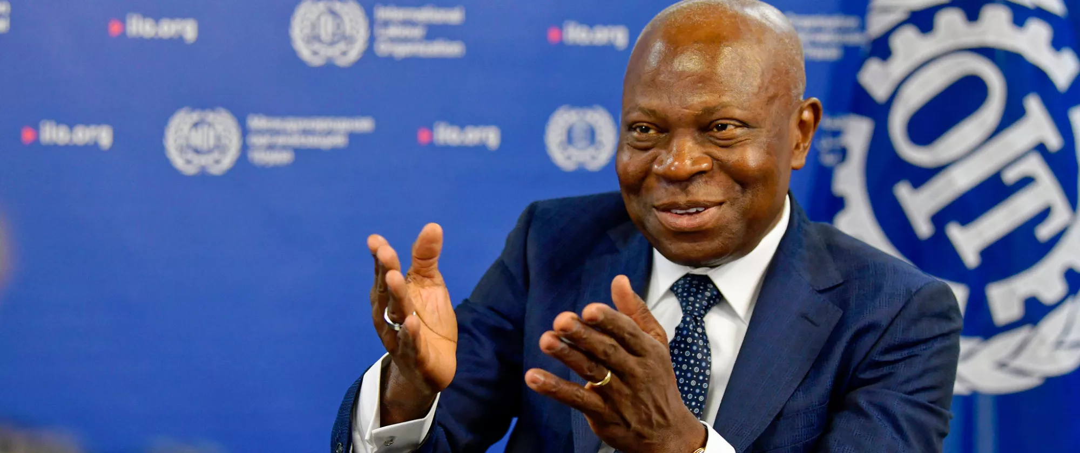

Enfoques de una reforma laboral
Ante las desigualdades contemporáneas:
El Dir.Gral.* de la OIT aboga por un enfoque integrado del empleo, los derechos y el crecimiento.…”El trabajo decente debe ser un objetivo explícito de la política económica…”
*Gilbert F. Houngbo en las Reuniones de Primavera del FMI y el Banco Mundial Brasilia 25 de abril de 2025.

Slide 19


“…la disminución de la protección de los trabajadores no estimula el crecimiento del empleo...”
WESO (World Employment and Social Outlook Trends)
.Conclusiones del Estudio que analiza datos de 63 países, incluyendo las economías más avanzadas, así como diversos países de África, de Asia y de América Latina, hacia un nuevo contrato social.
(Perspectivas sociales y del empleo en el mundo 2015 - OIT - Coalición Mundial para la Justicia Social Perspectivas Sociales y del empleo: tendencias 2025).

Slide 20
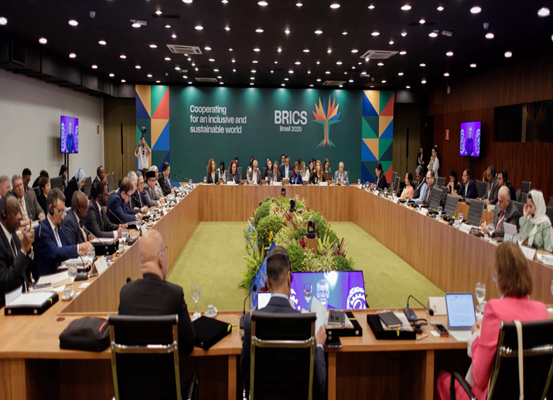
OIT pide a los BRICS redoblar esfuerzos en favor de la justicia social sobre AI y una transición justa..
https://youtu.be/-sS6h_Itw0Q?si=mqveqnFlnwzyIsEghttps://social-justice-coalition.ilo.org/es
*Declaración Ministros de trabajo -Reuniones de Primavera del FMI y el Banco Mundial BRASILIA 25/4/2025.

Slide 21
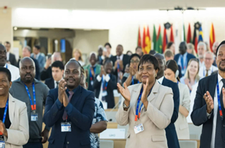
113° CIT junio 2025
* CO192 para prevenir la exposición a peligros biológicos en el lugar de trabajo …
* Economía de Plataformas …innovación tecnológica con protección y equidad.
* Res. para reducir la informalidad y apoyar la transición al trabajo formal.
*PREOCUPACIÓN por uso continuado de penas y acoso judicial contra el sindicalismo.

Slide 22

Derecho del Trabajo e Inteligencia Artificial - IA
La laboralidad de la IA es una de las principales preocupaciones del DT*.
Su dimensión laboral presenta 2 procesos:
*la digitalización del Trabajo en el marco de la economía digital.
*la digitalización del DT(economía vs. Derecho).
La UE aprobó el Reglamento 1689/24 del Parlamento Europeo y del Consejo (13.06.2024).
*Pr.Francisco Pérez Amorós. U.A.Barcelona. 2025

Slide 23
02
Bases constitucionales vs. “Reforma laboral”

Slide 24
“NEGACION DEL O. JURIDICO y de la SUPREMACÍA
CONSTITUCIONAL”*
Decl.Prof. DT Univ. Nacionales 26.12.2023
***
«principios y reglas de valor constitucional» designan el conjunto de normas situadas en el nivel constitucional, cuyo respeto se impone a la LEY..
Louis FAVOREAU
***
…La Contitución es una lengua de la RAZÓN por la que se instituye la forma inicial del orden estatal… Raul G. Ferreyra
Re-regulación regresiva de las relaciones laborales – limite de la acción sindical
*DESLABORALIZACION
*Precarización de ENTRADA y SALIDA del CT
*Limitación de RESPONSABILIDAD
*Disposición colectiva de la jornada de trabajo
*Derechos fundamentales: lib. sindical y discriminación.
* Lesión de la estabilidad del Empleo PÚBLICO.

Slide 25
Normativa de jerarquía supra legal Art.75.22 CN
I. DERECHO Y LIBERTAD DE REUNIÓN:
art.21 Decl. Amer. Der y Deb del H. – art.20.1 Decl. Universal DH. - Art.15 Conv.Amer..DH – art.18/19 PIDCyP
II. DERECHO DE HUELGA:
art.8.1.d PIDESCA - art.8 inc.b) Prot.Adic. CAsDH S.Salvador - Carta Inter. Amer. Gar. Sociales.art.27 – D.SL MERCOSUR:
III. DERECHO AL TRABAJO:
art.23 Decl.Univ. DH - art. 6/7 PIDESCA - art.6 inc.1/2) Prot.Adic. CAsDH DESC San Salvador
IV. PROGRESIVIDAD:
art. 26 Conv.Am.DH; art. 2.1 PIDESCA.

Slide 26
Convenios
OIT
Protegen Derecho a la protesta como expresiones de la libertad sindical, organizativa, negocial y en conflicto.
CO 87. 1948 OIT Libertad sindical y protección del derecho de sindicación
CO 98 OIT. 1949 derecho de sindicación y de negociación colectiva
Co 158 OIT. 1982 (art. 4 ) relativo a la terminación de la relación laboral y a la protección contra el despido arbitrario. (art.8 INC.3 PIDESC).
Las modificaciones del art.242 LCT no reparan en los mismos.

Slide 27


PRINCIPIOS SOBRE IGUALDAD Y NO DISCRIMINACION
OPINIÓN CONSULTIVA - OC 18/2003 Corte IDH
(“Condición jurídica y derechos de los migrantes indocumentados” – Cap. VIII)
…el Estado tiene la obligación de respetar y garantizar los derechos humanos laborales de todos los trabajadores… no debe permitir que los empleadores privados violen sus derechos …(p.146/148).
…los derechos fundamentales deben ser respetados tanto por los poderes públicos como por los particulares en relación con otros particulares…(teoría del Drittwirkung der Grundrechte p.140).
. …El derecho Al trabajo es un derecho individual que pertenece a cada persona, y es a la vez un derecho colectivo…debe ser un trabajo digno el que respeta los derechos fundamentales de la persona humana …(art.6 PIDESC)
ONU - OBSERVACIÓN GENERAL OG 18/89 No discriminación (ONU 37º período de sesiones, 1989).
Comité de Derechos Humanos Naciones Unidas

Slide 28
Opinión Consultiva OC-27/21 (5-5-2021)
* El derecho a la Libertad Sindical, la Negociación Colectiva y la Huelga son Derechos Humanos protegidos en el sistema interamericano.
* Los derechos de reunión y libertad de expresión, constituyen derechos fundamentales, en relación a aquellos.
* El derecho laboral establece un piso mínimo de protección de carácter irrenunciable.
*Consulta de Cuadernillos de Jurisprudencia de la Co IDH

Slide 29
03
Principales impactos en las relaciones individuales de trabajo

Slide 30
INCONSISTENCIAS
DNU 70: art. 53 derogó arts. 8º a 17 y 120 inc. a) L. 24.013— fue posteriormente regulado por el art. 99 L. 27742, que derogó a esos artículos.
DNU 70: arts. 55 y 56 derogación L. 25323 y arts. 43 a 48 L. 25345, luego legalmente derogadas por los arts. 99 y 100 L.27742.
L. 23551: arts. 20bis y 20ter de la ley 23551 incorporados por los arts. 87/88 DNU 70 — han quedado sustitución por arts. 138 y 139 L. 27802.
L. 25877: art.24 fue dejada sin efecto por arts. 101/2 L. 27802, que modificaron nuevamente dicha disposición. (DNU 340/25 derogó dicho artículo).
L.14250: art.6º de la ley 14250 art.6 reforma del art. 86 DNU- derogada por sustitución art. 131 de la L.27802.
DNU 70 y L.27742 (art.242- 3°párr. LCT) “configura” o “podrá configurar” causal de injuria (imperativo y potestativo).
SD causa Nº 43/2024 - SALA VII - 13-3-2026. “CENTRO DE CAP. de ULTRAMAR y OF. MARINA MERCANTE C/ E.N. S/ AMPARO”.

Slide 31
Eficacia temporal de la Ley –Derecho transitorio
Art.7 CCCN (ant. Art.3 CC L.340 – Ref. Borda R.E 27711)
A partir de su entrada en vigencia, las leyes se aplican a las consecuencias de las relaciones y situaciones jurídicas existentes.
Las leyes no tienen efecto retroactivo, sean o no de orden público, excepto disposición en contrario. La retroactividad establecida por la ley no puede afectar derechos amparados por garantías constitucionales.
“Tocar" relaciones pasadas no implica retroactividad porque solo afecta efectos o tramos futuros? (Kemelmajer de Carlucci).
“Calderón, Karen A. vs. Cocina Quick S.A. y otros s. Despido” 4ª CT Mendoza, 11/03/2026; RC J 1504/26 Juez L. Fretes Vindel E. IRRETROACTIVIDAD DE LA LEY.
Art. 55 L.27802 in fine …Las disposiciones del presente artículo son de orden público y serán aplicadas por los jueces o por la autoridad administrativa, de oficio o a petición de parte…

Slide 32
Fuentes jurisprudenciales y doctrinarias sobre aplicación del derecho transitorio
CSJN Fallos 330:1989. “Madorrán, Marta C. c/ Adm. Nacional de Aduanas s/ reincorporación”
CSJN Fallos 338:1347. RENATRE principio de progresividad.
CSJN "Berçaitz, Miguel Á.", 01/01/74, T. 289, pág. 430 “la justicia en su mas alta expresión:Justicia Social.”
…”el paradigma constitucional argentino vigente y su proyección en el CCCN (arts 1/3 marca: el único orden público existente en la regla de reconocimiento constitucional y convencional emergente del art. 75.22 y no en las leyes que la garantizan de manera primaria. Con lo cual, el principio de progresividad y no regresividad aplicado a la tutela efectiva de los contenidos constitucionales y convencionales protegidos por el derecho a trabajar plasmados en una ley que generó un contrato de trabajo vigente impide que una ley posterior sea aplicada regresivamente” * GIL Domínguez A. “¿Cómo se aplica temporalmente la ley de modernización laboral? Irretroactividad o regresión: esa es la cuestión” (Palabras de Derecho, 23.02.2026).
“la regla de la aplicación inmediata de la norma laboral más favorable al trabajador deriva del principio protectorio, indemnidad y progresividad”
** Cornaglia R. “la aplicación inmediata de la norma más favorable al trabajador” (Errepar. 10/ 2015, No. 362, p. 1101 y ss.).

Slide 33
Limitaciones en el acceso a la justicia
SENTIDO DEL TRABAJO.
Principios de interpretación y aplicación de la Ley: art.11 LCT afuera el de Justicia Social.
CSJN deber de adecuación de los JT so pena causal de mal desempeño.
Regla pro operario la prueba: eliminación.
Principio de irrenunciabilidad eliminación en el CT individual.
Limitación a la tarifa de la reparación del despido.

Slide 34
Cuestiones nucleares de la L.27742 impugnables ¿Modernización laboral? (t.V)
Eliminación presunción art.23 LCT
98 bis LCT ampliación periodo de prueba
Art. 242 LCT nueva causal de injuria objetiva.
Art. 245 bis hacia la banalización de la discriminación
Fondo de cese
Trabajadores independientes con colaboradores.
Derogaciones indemnizaciones agravadas: L.24013; 25013; 25345 y 25323

Slide 35
Cuestiones nucleares de la L.27802 impugnables
Arts.2 y 23 LCT : exclusiones y desvirtuación de la presunción de laboralidad
Arts.29/31 LCT disminución de la responsabilidad del empleador
Art.66 LCT Ius variandi elimina restablecimiento condiciones alteradas.
Art.154 LCT alteración de las vacaciones
Art.197 bis LCT Jornada de Trabajo: comp. de hs. extras? Banco de horas
Art.245 LCT disminución del salario base indemnizatorio. Cese laboral. FAL
Deroga Estatutos particulares. Teletrabajo (2027). Reversibilidad
Trabajo de Plataformas (T.XII). Autonomo. OIT

Slide 36
Aplicación inmediata L.27802: Fallos tribunales de base.
Art.55
* C.1 Córdoba Exp.304774 - URBANO, MARIO A. C/ A. GIACOMELLI S.A.” 10/03/2026 Juez R. Giletta…Igualdad ante la Ley CSJN Fallos 153:67; 16: 118…la igualdad ante la ley involucra la obligación del Estado de tratar igual a aquellas personas que se encuentren en idénticas circunstancias”…(“OLIVAR”)
* Declaración Inconstitucional de oficio JT Nº 3 Concordia "FLORES, Gabriel O. c/ INC SA S/ COBRO DE PESOS - (Expte. Nº 8221) 17.3.26.
* SD CAUSA 3345/2022/CA1 “MENDIGUREN, Maximiliano H. c/ LAVADERO TORINO S.A. s/DESPIDO”.CNAT Sala 1 Bs.As. 25.3.26
* TT. 2 y 3 La Plata; TT.3 MdP. - CT Villa MARIA C. Acta n°2 - 20.3.2026.

Slide 37
Aplicación textual art.55 Ley 27802
* Exp.48.534/2021 "FERRERO, GABRIEL D. C/ MIL COLECCION SRL Y O. S/ DESPIDO” CNAT SALA II -19.03.2026 Voto a favor inconst. A.García Vior – Disidencias en mayoría A. .Sudera y L. Ambesi.
* Meza, Jorge Alberto vs. Seguvip Argentina S.R.L. s. Ordinario CT Cipolletti, Río Negro; 17/03/2026; C J 1695/26 aplicación inmediata art.55 L.27802.

Slide 38
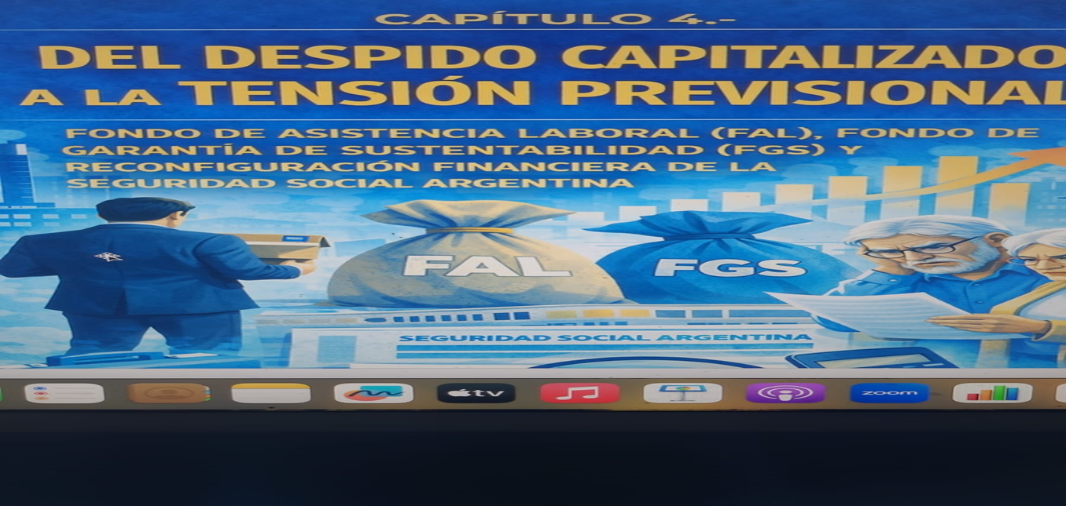
L.27802 T.II arts.58 y ss.
* Cambio del paradigma argentino de la indemnización por despido
* Impacto en el sistema solidario de Seguridad Social.
* “Cuando el Daño produce ganancia” Jorge KOHEN. Editorial Homo Sapiens. 2026
…”la transformación del régimen de despido y la redirección de recursos que acompañan a la reforma laboral …alteran la regulación jurídica del trabajo. Sus efectos se proyectan sobre el entramado de protección social que históricamente articuló empleo, seguridad social y derecho a la salud.”…
“El FAL no es un instrumento neutral de modernización laboral; es un mecanismo de traslado de recursos desde el salario diferido hacia la rentabilidad empresaria inmediata” (CEPA, 2026).
Magnitud costo: 2,86% anual puede FGS, proyectado en el tiempo revela su carácter estructural: • En tres años, equivale a casi 9% del FGS. U$ 2 mil millones. – 700 mil jubilaciones mínimas al ANSES. (Ent. CNV).

Slide 39
PERJUICIOS A LA ABOGACIA
Fuero CAF Bs.As. ACCION CAUTELAR AUTONOMA CA Villa María y O. (26) en términos arts. 230/232 CPCN suspensión efectos arts.20 LCT – 10 L.27802 (pluspetición inexcusable, configurándose ésta de manera objetiva en caso de sobreestimación de los créditos reclamados) y 277 LCT (art.56 L.27802: pago en cuotas de sentencias.
CPACF, FACA y CA PBA. Interponen acciones análogas.
PAGO EN CUOTAS SENTENCIAS Y HONORARIOS
*Inconstitucionalidad art.56 l.27802 CNAT Sala I – 3/26 - VAZQUEZ – CATANI
Idem JNT 21 Causa 52318/2022 “BURGOS, Natalia E. c/ CONS. de PROP. CALLE CUENCA 2379 s/DESPIDO” Bs.As. 27 - marzo – 2026. Jueza V. Dobarro

Slide 40
TRASPASO y disolución de la JNT
Acuerdo de Transferencia de la función judicial en materia laboral
Tit.3 Cap.5 arts.90/91 L.27802.
Vigencia L.18345? Causas fuero federal laboral?
* JNT 30 Causa 7097/2026 – “U.E..J.N c/ ESTADO NACION s/ CAUTELAR” Bs.As. 17 -3-2026 Juez Herman Mendel.
JNT 33 Acepta inhibitoria. Jueza Pisacco sigue FGT J.M. Domínguez.
* JCAF n° 1 Bs.As. Causa 11945/2026 “Min. de JUSTICIA NACION . s/INHIBITORIA Bs. As. 26-3-2026.-
* JCAF n°7 BA JCAF 7 -EXPTE N° 10258/2026: “CGTRA c/ EN s/AMPARO LEY 16.986 “ (rechazo cautelar 1°Inst.).

Slide 41
04
En las relaciones colectivas

Slide 42
Cuestiones de la organización y acción sindical
DNU 70/23
ULTRAACTIVIDAD art.6 L.14250: Cl.Norm. SI Oblig. NO
SINDICALES L.23551: 20 bis y 20 ter Asambleas y prohibiciones Bloq/Ocup.-Responsabilidades .Advas. Civ. y Penales.
Serv. Esenciales L.25877 Derecho de huelga
***
L.27742 art.242 aplacado “derecho a la protesta y despido por bloq./Ocup.
***
L.27802: L. 14250 art.6 ULTRAACTIVIDAD (Cl. Norm. y Oblig.)- art.9 tope 2%- arts.18 y 19 Articulación y orden de prelación en cualquier sentido. ST susp. CCT
L.23551 inc. arts.20 bis/ter. Art.29 Sind.de Empresa.-art.44: limite crédito del.
Tit. VII sustit. L.25877 Conflictos en servicios esenciales extensión. Otro Parad.

Slide 43
Ley 23551 Limitaciones a la tutela sindical
* art.50 elimina la tutela del candidato a repr. Sindical con -5% votos validos emitidos.
*Art.52 tutela limitada delegados o representantes gremiales legalmente electos y que ocupen los cargos de TITULARES y para hasta dos (2) congresales titulares en grandes empresas y un (1) congresal titular en las pymes.
* Despido repr. Sinc Incorpora párrafo del D.467/88 facultad de liberar de trabajar (casos de los arts. 40, 48 o 50).

Slide 44
Practicas desleales: incorpora a sindicatos
L.23551 Art. 53 bis: ACCIONES 20 bis (asambl.) y ter (bloq/ocup.)
Afilación compulsiva
No acatar la conciliación obligatoria dispuesta por la Secr. Trabajo.
Sindicato pasible multas conforme L.25212 Anexo II
Astreintes art.804 CPCCN a favor del damnificado
Reiteración de conductas: revocación Personería Gremial/ Insc.Gr.

Slide 45
Negociación Colectiva: procedimiento de negociación
Ley 23546
Sustituye: art.4 (plazos convocatoria Com.Neg. y recaudos de la NC).
art.6 Homologación por ST plazo 30 días.
art.7 Conflictos en la NC se aplica Ley 14786 (instancia adva. obligatoria de concilación).

Slide 46
Invalidez constitucional del DNU 340/25 Derecho de huelga
SD S.IV - “CGT C/ P.E.N. S/ ACCIÓN DE AMPARO” EXPTE. 19024/2025/CA2.
…el decreto 340/2025, si bien se titula “Apruébase el Régimen de excepción de la Marina Mercante Nacional”, y de hecho en sus considerandos se explaya acerca de las razones por las cuales considera necesario un régimen de excepción -y se refiere a la emergencia que atravesaría el sector armador nacional- (aspectos que exceden el objeto del presente proceso) lo cierto es que, en su artículo 3 “sustituye” el texto del art. 24 de una ley del Congreso (la ley 25.877) que reglamenta la huelga en los servicios esenciales respecto de una serie de actividades que ninguna vinculación tienen con la marina mercante…”
.
…se confirme la invalidez constitucional de los arts. 2 y 3 del DNU 340/2025… Guisado – Pinto Varela.

Slide 47
SUSTITUCION DE NORMAS
Relación entre el DNU 70/23 y L. 27742 - 27802
DNU 70/2023
El art. 73 al inciso c) del art. 132 LCT la exigencia de que deducciones del mismo cuenten con el consentimiento explícito del trabajador queda VIGENTE, pero es invalida constitucionalmente por la Sentencia causa CGT (CNT Sala de feria en CSJN).
Causa Nº 43/2024 - SALA VII - 13-3-2026.
“CENTRO DE CAPITANES DE ULTRAMAR y OFICIALES MARINA MERCANTE C/ E.N. S/ AMPARO”.
Sudera - Pose

Slide 48
Respuesta de la Justicia Federal Civil a cuestiones colectivas: medida cautelar innovativa ultraactividad y cuota solidaria
1. Disponer la suspensión de la aplicación de los arts. 131 y 133 L.27.802 respecto del CCT 130/75, así como de los CCT de actividad, subactividad y empresa articulados con aquél, suscriptos por la FAECYS, incluyendo los CCT 781/20 y 547/08 y ordenar al ESTADO NACIONAL (PODER EJECUTIVO NACIONAL) que se abstenga de aplicar las disposiciones referidas en el ámbito de las relaciones laborales comprendidas en los convenios mencionados, debiendo mantenerse la plena vigencia y exigibilidad de todas las cláusulas convencionales (normativas y obligacionales), en especial aquellas relativas a aportes y contribuciones sindicales.
2. Vigencia de esta medida: seis (6)meses (art. 5 L. 26.854).
C.14867 “SINDICATO EMPLEADOS DE COMERCIO DE SAN MARTIN c/ ESTADO NACIONAL s/AMPARO LEY 16.986.” Juzg.Fed. 2 San Martín 27.03.2026 Juez subrogante E. Tezanos Pintos.

Slide 49
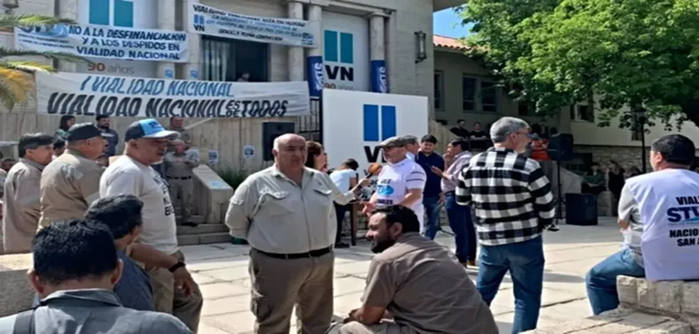
Fuero Contencioso Administrativo PBA: cautelar INNOVATIVA dispuso recomponer salarios de Vialidad Nacional.
Causa AL-8106-2026 “Sindicato de Trabajadores Viales RA. c/ DIRECCION NACIONAL DE VIALIDAD s/ Pretensión restablecimiento de Derechos –Empleo Público” LANUS 19.03.2026. Juez Max.Vallejos
Medida Cautelar (arts.196/204 CPCCPBA) …”ordenar a la DNV a que actualice los salarios de los trabajadores del sector representado por el STVyARA”…
Declaración de incompetencia y remisión al Juzg.Fed. de 1°Ins. Civ. Com. Y Cont. Advo. N°3 de Lomas de Zamora.

Slide 50
NEGOCIACION COLECTIVA cautelar orden de comparecer
S.I. 28764/2025/CA1 CNT S.1. “ASOC.ARG. de TRABAJADORES DE LAS COMUNICACIONES (AATRAC) Y OTROS c/ RADIO Y TELEVISION ARGENTINA S.A.U. s/JUICIO SUMARISIMO” 26/3/2026.
…”ordenar a Radio y Televisión Argentina S.A.U. que comparezca a las instancias de negociación colectiva en el marco del CCT 32/75 "E" con representantes investidos de mandato suficiente y efectivo para formular propuestas salariales y, en su caso, suscribir los acuerdos que pudieran alcanzarse, y proceda a negociar de buena fe en tal marco, todo ello bajo apercibimiento de astreintes.…” (VAZQUEZ – HOLK).
…”el artículo 4° de la Ley 23.546 -que regula el procedimiento para la negociación colectiva- prescribe el deber de negociar de buena fe como imperativo de conducta positiva”…

Slide 51
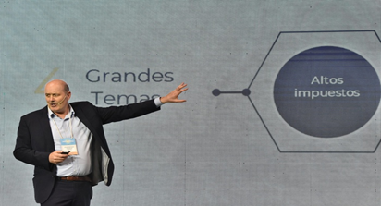
Cuestionan las políticas del ministro de Desregulación, Federico Sturzenegger
La Unión Personal Civil de la Nación (UPCN) de distintos organismos de transporte a nivel nacional repudiaron la decisión del gobierno de Javier Milei de quitarles funciones porque se "pondrá en peligro la integridad y seguridad" de los argentinos.
Firman Trabajadores de la Comisión Nacional de Regulación del Transporte (CNRT), Agencia Nacional de Seguridad Vial (ANSV), Junta de Seguridad de Transporte (JST), Secretaría de Transporte y el Organismo Regulador del Sistema Nacional de Aeropuertos (ORSNA).,

Slide 52
CSJN cuando y cómo resolverá? Interrogantes ciudadanos
DNU 70/23: febrero 2024 esta el amparo causa “CGT c.EN” a resolver. a revisar su viabilidada constitucional o la cuestión de fondo.
* Revocará por inexistencia de caso?
* Cámara de Diputados de la Nación: : ni convalida ni rechaza.
L.27.742 y L. 27.802 Aplicación e interpretación de leyes superpuestas en un caos normativo que el máximo tribunal de justicia debe aclarar.
Descalificación constitucional ? Sería posible si aplica sus precedentes del sujeto de preferente tutela constitucional..

Slide 53
DESAFIOS urgentes en tiempos perturbados
In/seguridad jurídica: Indefinición Poder Legislativo y de la CSJN.
Análisis sistémico de las modificaciones laborales teniendo en cuenta las garantías del bloque de constitucionalidad federal en todos los ámbitos institucionales, académicos y el fuero laboral.
Protección de la INDEPENDENCIA JUDICIAL frente a los ataques del Poder.
Gran desafío para la Abogacía Argentina porque está en juego la vigencia de la Constitución Nacional y para ala abogacía laboralista porque el conjunto normativo analizado desprotege el trabajo tutelado por aquella.

Slide 54
…La regresividad de la reforma laboral y las represalias ante la queja social desalienta la protesta…el miedo paraliza, afecta la libertad ontológicamente…y también sindicalmente … es el objetivo no confesado de las normas analizadas, pero crece la esperanza en la recuperación del orden jurídico constitucional y democrático frente a la crisis económica, social y de los valores…*
“los derechos constitucionales tienen un contenido que lo proporciona la propia Constitución. La Constitución Nacional NO enuncia derechos huecos, a ser llenados de cualquier modo por el legislador, ni resulta ser un promisorio conjunto de sabios consejos.” (CSJN, “Vizzotti”, 2004)
¡ Gracias por tu atención !
*Consideraciones nota publicada en luisraffaghelli.blogspot.com

Slide 55
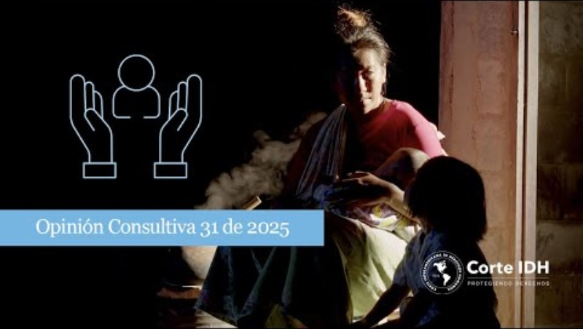

Slide 56
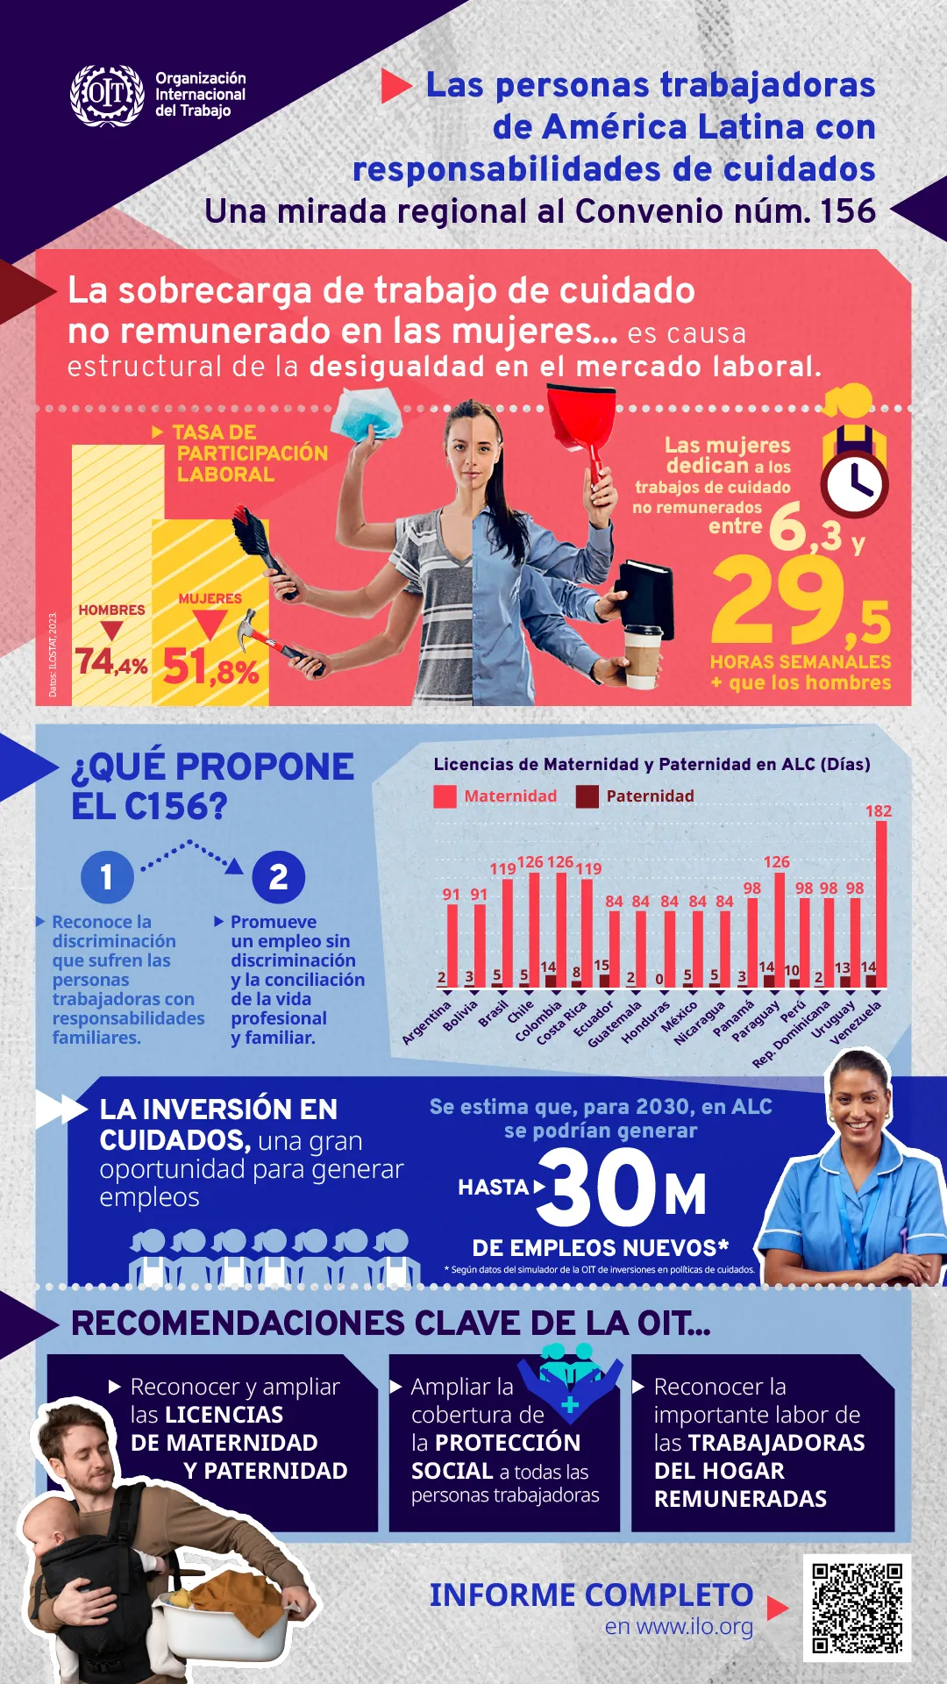

Slide 57
Anexos
Otros aspectos de la Reforma Laboral

Slide 58

Resoluciones de los órganos de la OIT
“…Los piquetes de huelga y la ocupación de los lugares de trabajo deberían estar permitidos, siempre que estas acciones se desarrollen pacíficamente”…el solo hecho de participar en un piquete de huelga y de incitar, abierta pero pacíficamente, a los otros trabajadores a no ocupar sus puestos de trabajo no puede ser considerada una acción ilegítima…”
Paralización intempestiva, trabajo a reglamento, huelga de brazos caídos, ocupación de la empresa…
*Recopilación de Decisiones y Principios OIT– sanciones en masa – 6° Edición del CLS OIT 2018 Casos 2929, 3008, 3018 y 3032.
*OIT Estudio General Libertad Sindical y negociación colectiva, Ginebra 1994.
* CLS caso 2699”Observación a Uruguay por ocupación de la empresa y derecho al ingreso de sus directivos”

Slide 59
Derecho de huelga y la OIT
*…El derecho de huelga es corolario indisociable del derecho de sindicación protegido por el Co 87 … en consecuencia, constituye uno de los medios esenciales de que disponen los sindicatos para promover y defender sus intereses profesionales…”
*OIT, Libertad sindical. Recopilación de decisiones y principios del Comité de Libertad Sindical de la OIT, Ginebra, Oficina Internacional del Trabajo, 6* 2018, p. 145, paragr. 753 y 754.

Slide 60

OIT: decisión histórica sobre el derecho de huelga 10.11.2023*
El Consejo de Administración votó a favor de solicitar a la Corte Internacional de Justicia (CIJ) que resuelva una controversia de larga data entre los trabajadores y empleadores relativa al derecho de huelga: votación 19 Gr.Gob – 14 G.Tr. – 7 G.Emp.
CSI Resumen ejecutivo de la nota informativa sobre derecho de huelga (2014 pag.3)
www.ituc-csi.org/resumen-ejecutivo-de-la-nota
*Luc Triangle Secr. Gral. CSI
(fusión CIOSL+CMT 11/2006)

Slide 61
HUELGA: Reconocimientos Constitucionales
…”Queda garantizado a los gremios…el derecho de huelga”…art.14 bis CN*
*(CSJ 93/2013 “ORELLANO, Francisco D. c/ Correo Oficial de la R.A. S.A. s/ juicio sumarísimo” 7-06-2016)
...”La huelga es la suspensión temporal del trabajo llevada a cabo por una coalición de trabajadores” … (Ley Federal del Trabajo, México, art.440-Tít.8° Cap.1 y ss.).
…”Derecho de titularidad individual y de ejercicio colectivo”…
(art. 28.2 Constitución España - S. T. Const. 11/81 ).

Slide 62
HUELGA: Aportes de la doctrina
… “Es a un mismo tiempo, un derecho individual y uno colectivo, en tanto presupone una coalición, es decir, si bien es un derecho originario de cada trabajador, solo puede ejercerse en forma colectiva” …
(De la Cueva, M., “El nuevo derecho mexicano del trabajo”, Tomo II, Cap. XLIX p.610 y ss. Editorial Porrúa, 4°Ed. 1984 México DF)..
“La huelga laboral es un acto jurídico de incumplimiento justificado…colectivamente decidido como medio de presión sobre los empleadores por un interés y un fin colectivo.
(J.LOPEZ “ La huelga como acto jurídico colectivo” (LT XX.A.pag.8).
…”Se trata del instituto + atípico, de la parte + atípica, de la rama + atípica del Derecho”…
(ERMIDA URIARTE O. “Apuntes sobre la huelga” 2°ed. Montevideo 1996 p.14 y ss.” La Flexibilización de la huelga” FCU 1999 p..9 y ss.).
…”Supone la legitimación del daño intencional para forzar una negociación que recupere, mantenga o mejore derechos”…
(PALOMEQUE LÓPEZ, Manuel Carlos DT 9“ ed., Editorial Universitaria Ramón Areces, Madrid, 2011, p. 443 UNIV. SALAMANCA.).
…”El control de la huelga desde el despido causado” …
(ARESE, César RC 133/25).

Slide 63
Cap.IV Tit. XII LCT
De la extinción del contrato de trabajo por justa causa
Reglamenta especialmente la protección contra el despido arbitrario y por tanto constituye una garantía constitucional que el legislador no puede obviar…

Slide 64
Huelga
Cap.IV
LCT-20744
Exposición de motivos
(De la extinción del CT por justa causa – art.263)
…”la índole de las relaciones que resultan de la propia ley, de los estatutos profesionales y CCT …no es abstracta sino que se combina con el principio sentado por los arts.67 y 68* de la ley con los provenientes de las personas, del tiempo y del lugar”…
*art.67 Oblig. genérica de las partes criterios de colaboración y solidaridad.
*art.68 principio de buena fe (actuales arts.62 y 63 LCT).

Slide 65
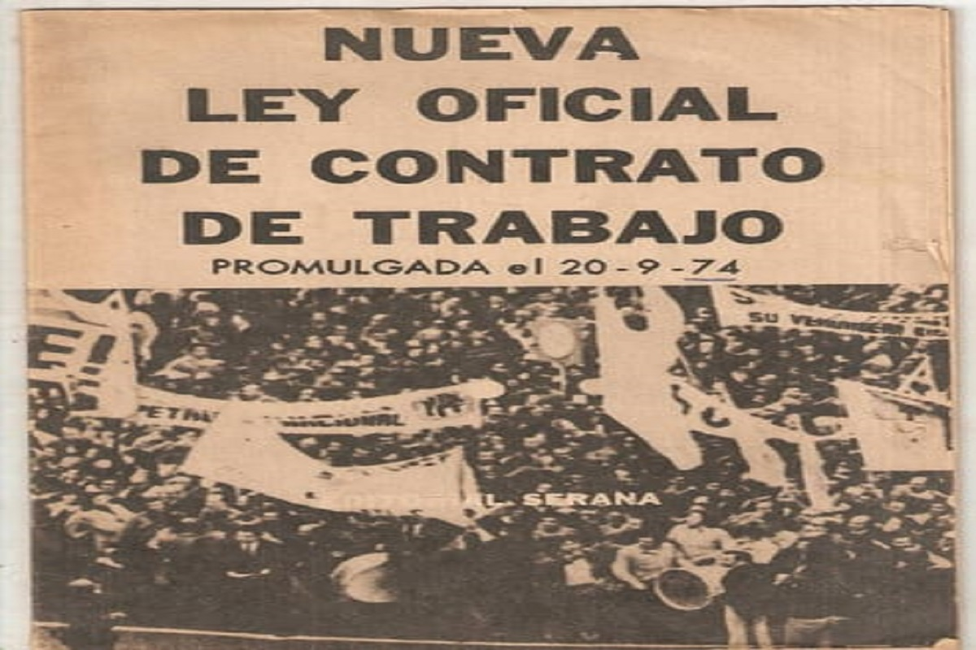
ESTRUCTURA LEGAL DEL DERECHO DE HUELGA EN LA LCT
1. La huelga suspende el CT.
2. No constituye causa de despido.
3. Valoración judicial: en cada caso particular.
4. Trato ilegal y discriminatorio: no reincorporar huelguistas.
5. Proceden los salarios caídos ante incumplimiento del empleador.

Slide 66
Despido con justa causa
Art.242 LCT antecedentes de modificación art.94 L.27742
Novedad normativa
* No sufrió modificaciones durante los 50 años de vigencia de la LCT - 20744.
* No era jurídicamente necesario introducir una causal objetiva como la dispuesta.
* Rebela un ataque a la libertad sindical de cada persona trabajadora por participar en la huelga.

Slide 67
Carácter de la injuria
La INJURIA fue concebida como eminentemente INDIVIDUAL*
La L.27742 la independiza de las circunstancias individuales del trabajador y altera el mandato de valoración judicial que se encuentra vigente en el párr. 1/2 del art.24.2 modificado.
* Justo López en “LCT Comentada” Cont.Moderna Bs.As. T.II ps. 970 y ss. con N. CENTENO y J. FERNÁNDEZ MADRID.

Slide 68
Configuración de la injuria: notas de la doctrina* y jurisprudencia
*Acto contrario a derecho de las partes (Despido directo/indirecto).
*Inobservancia de deberes de prestación o de conducta.
*Imputabilidad a una de las partes.
*Lesión al vínculo laboral: nexo causal necesario.
* Aspectos procesarles: claridad suficiente de los motivos. (art.243 LCT actual).
* Monzón, Máximo D. “Proporcionalidad e/ incumplimiento contractual y reacción” en J. T. A. 1979-185/186;. *Ackerman M. y De Virgilis M. (Configuración de la injuria laboral” L. T. XXX-A-681 y ss.)

Slide 69
LCT – 1° y 2° párrafo no modificado
CAPITULO IV - De la extinción del contrato de trabajo por justa causa
Art. 242 …Una de las partes podrá hacer denuncia del contrato de trabajo en caso de inobservancia por parte de la otra de las obligaciones resultantes del mismo que configuren injuria y que, por su gravedad, no consientan la prosecución de la relación.
La valoración deberá ser hecha prudencialmente por los jueces, teniendo en consideración el carácter de las relaciones que resulta de un contrato de trabajo, según lo dispuesto en la presente ley, y las modalidades y circunstancias personales en cada caso.

Slide 70
Texto del art.94 Ley 27742
Podrá configurar grave injuria laboral, como objetiva causal de extinción del CT, la participación activa en bloqueos o tomas de establecimiento.
Se presume que existe INJURIA GRAVE cuando, durante una medida de acción directa:
a) se afecte la libertad de trabajo de quienes no adhieran a la medida de fuerza, mediante actos, hechos, intimidaciones o amenazas;
b) se impida u obstruya total o parcialmente el ingreso o egreso de personas y/o cosas al establecimiento;
c) se ocasionen daños en personas o en cosas de propiedad de la empresa o de terceros situadas en el establecimiento (instalaciones, mercaderías, insumos y materias primas, herramientas, etc.) o se las retenga indebidamente.
Previo al distracto el empleador debe intimar al trabajador al cese de la conducta injuriosa, excepto en el supuesto de daños a las personas o cosas previsto en el inciso c), donde la producción del daño torna inoficiosa la intimación.
recaudo procesal relevante … debe probarse la conducta PERSONAL del injuriante

Slide 71
art.242 LCT
(3° párrafo y ss.)
Variación de la intensidad del texto
Art.80 DNU 70/2023
Configura injuria laboral grave la participación en bloqueos o tomas de establecimiento.
Art.94 L.27742
PODRÁ configurar grave injuria laboral, como OBJETIVA causal extinción del contrato de trabajo, la participación ACTIVA en bloqueos o tomas de establecimiento.

Slide 72
Nueva injuria: art.242 LCT-3°p.
…hacia la desaparición de la libertad sindical individual positiva…
Introduce una “INJURIA AUTONOMA PLURI-INDIVIDUAL” desvinculado de las circunstancias personales del caso, conforme el art.242 LCT-1° y 2°parrafo.*
Acentúa facultades disciplinarias del empleador.
Desdibuja el rol del poder judicial en la valoración de cualquier tipo de injuria.
Viola art.18 Constitución Nacional.
.
*Topet P. La Ley Bases. Art.242 LCT, RC 2025 p.219 y ss.

Slide 73
Presunciones de la LCT favor operari
*art.23 existencia del CT (debilitado por art.89-2°párr.L.27742)
*art.55 Falta de exhibición de libros, registros planillas u otros elementos de contralor del empleador.
*art.57 silencio ante las intimaciones.
*art.58 exclusión en caso de renuncias.

Slide 74
La libertad sindical lesionada art.47 y 5 .d Ley 23551
…”adoptar medidas legitimas de acción sindical”…
Debe distinguirse la licitud de la huelga - de los hechos ilícitos que se produzcan - de la ilicitud de la huelga, que no justifica per se el despido con causa.
Una huelga licita puede tener hechos injuriantes graves.
Una huelga ilícita no justifica automáticamente cesantías por injurias.
Deben ser valoradas judicialmente.

Slide 75

Otros límites a la libertad sindical
* Decreto 342 /2025 (21/05/2025), PEN
…”corresponde adecuar la Ley 23.551 y el Decr. 467/88 suprimiendo las funciones que fueran atribuidas a la Autoridad de Aplicación en la materia que contradigan los principios antedichos”…
* Res. 34/2025 – Min.Desr. y Transf. del Estado
Art.1º.- Apruébase el Procedimiento para la incorporación de datos al “Registro Centralizado de Delegados Gremiales de la Administración Pública Nacional” (Anexo I N° IF-2025-43575870-APNSTEYFP#MDYTE).
Art. 2°.- Apruébase el Procedimiento para la incorporación de datos al “Registro de Juicios en los que se invoca tutela gremial”, (Anexo II N° IF-2025-43576183-APN-STEYFP#MDYTE).

Slide 76
Conclusiones: art.242 LCT mod. por art.94 L.27742
Es una norma de derecho individual: esta en juego la estabilidad y de derecho colectivo: libertad sindical/huelga.
2. Es unidireccional y discriminatoria porque no comprende hipótesis de medidas de acción directa del lado empresario o estatal.
3. Cambia el diseño normativo de aplicación e interpretación del despido causado del esquema abierto con valoración judicial,a un régimen mixto general y especial taxativo y tipificado de carácter gremial. Excep. art.226/244 LCT. Casuística ilimitada. Otras legislaciones para calificar el despido con causa enumeran las conductas del trabajador (art.54 ET España; art.81 CodT Paraguay; art.161 CodT Chile).
4. No ingresan al supuesto:
excepción pluri-individual de incumplimiento contractual del empleador;
La acción preventiva de daños (laboral/civil).
El trabajo a reglamento.
d) el ejercicio de la abstención colectiva de prestar servicios.

Slide 77
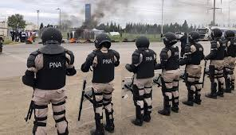
INJURIA laboral nueva: un ESTADO que colabora*
MINISTERIO DE SEGURIDAD DE LA NACION Res. 901/2024* 09/09/2024
Comunicará de manera inmediata la información a la SECRETARÍA de TRABAJO y Empresas a efectos del art.242 LCT (to).
Las FUERZAS POLICIALES y FEDERALES recabarán pruebas en el bloqueo identificando a responsables y participantes e inmediata remisión al Juzg.Penal y al Ministerio Público Fiscal.
* Fallo Sala IX CNAT “Asoc. Bancaria y O. c/ PEN-MT”
Res.893/24: el Protocolo Anti piquetes vulnera derechos constitucionales y convencionales (C.E.L.S.)
Comando Unificado de Seguridad Productiva

Slide 78
L.27.802: ¿Modernización Laboral?
* Eficacia temporal (Ius variandi; Jornada trabajo;vacaciones).
* FAL (Tít.II).
* Cuestiones procesales JNT y traspaso (Tít.III).
* Teletrabajo der. 1.1.2027 (art.199).
* Trabajo de Plataformas: No RL (Tít.XII-arts.119 y ss.)
* No abordaje: IA; RPST; Trabajo de cuidado.
* Perspectiva de genero: Justicia; Igualdad; No discriminación. Tareas de cuidado OC 31 Corte IDH.

Slide 79
Respuestas desde la jurisprudencia

Slide 80
JURISPRUDENCIA
Despido por huelga
Notas: proporcionalidad, contemporaneidad y subjetividad
…"La participación en una medida de fuerza ilegal o ilegítima constituye una falta que debe ser valorada en función de las pautas del artículo 242 LCT a los efectos de determinar la admisibilidad o no de la cesantía, merituando :
* magnitud,
* duración,
* carácter de instigador o promotor del trabajador,
* antecedentes disciplinarios,
* antigüedad,
Si se aplica automáticamente la ecuación “ilegalidad de la huelga = justificación del despido” se viola el principio de proporcionalidad entre la falta y la sanción“…
CNAT, sala III, 18-12-2008, "Kusema, Liliana E. c/Pascale, Antonio y Luis Laquis ",
L. L. 2009-B-527, con nota de Héctor O. García.

Slide 81
HUELGA CON OCUPACION DEL ESTABLECIMIENTO: no se puede sustraer la valoración judicial
“…la ocupación pacífica de un establecimiento por parte de trabajadores sin ánimo de apropiarse de los bienes o del inmueble y sin ejercer violencia sobre las personas es un supuesto de las medidas de acción directa modeladas por la Ley 14786 y otras normas tales como la ley 23.551…”
Sala VI CNT - 27.8.1993 causa “ANDINO Julio c/ Ford Motor Argentina SA Ty SS 1994-pag.805.
Sala II CNT – 21.11.2007, "Rodríguez, Esteban C. c/Casa Rubio SA", L. L. Online, AR/JUR/8019/2007.
Sala VII CNT – 25.08.2005 “CAMY Dora c. DANGELO C. e H.” Exp. 2267/02 sent,38716 Bol. Jurispr. 3/2008 p.8.
Sala VII CNT – 25.08.2007 “Fernández Irma c. Casa Rubio SA-2 Expte. 25133 Sent.25133 B.J.CNT 3/08 p.9.
Jurisprudencia nacional
…en despidos por huelga es imprescindible llevar la situación del plano de las relaciones colectivas al de las relaciones individuales”…
(CNT “Arrieta c. LA PRENSA s/Despido” CNT 28.8.1989 S.63837)

Slide 82
HUELGA Y DAÑOS
JURISPRUDENCIA CIVIL RECIENTE
86003/2014 “WAL-MART ARGENTINA S.R.L c/ ASOC.PROF. Y JERARQUICOS DE COMERCIO Y Otros s/DAÑOS Y PERJUICIOS”. Rechaza la demanda.
“…El protocolo de seguridad presentado por WM contiene previsiones cuya aplicación pudo haber dado lugar a conductas contrarias a prohibiciones legales, pues en él se establece que el personal de Prevención de Pérdidas debe tener contacto con organismos de inteligencia durante todo el año, lo que contraría las disposiciones de la Ley Nacional de Inteligencia vigente al ocurrir los hechos (Nº 25.520) y las de la L.27.126, que entró a regir en febrero de 2015, con anterioridad a la presentación de este documento en este proceso”…
Cámara Nacional Civil Sala C Buenos Aires, 23.12.23 confirma.

Slide 83
Huelga y Daños
“TERMINAL 6 SA y otros c/ Federación de Trabajadores Aceiteros y otros s/ Ordinario” 21-25344128-0 – Juzg. 1° Inst. Civil y Comercial 1°Nominación de San Lorenzo, SF. Sent. 01.12.2021, confirma Sala IV Cámara Apelaciones Civil y Comercial de Rosario Sent. día 29.06.2023.
Rechazo de la acción por falta de prueba suficiente de la pretensión.
*Raffaghelli L. “Huelga y Daños” Análisis judicial del piquete como medida directa de acc. sindical-Estado de la cuestión“ RC 2023

Slide 84
Otros fallos impugnatorios relevantes de la RL
*Exp. Nro. 43226 2024 “ASOCIACION BANCARIA Y OTROS c/ ESTADO NACIONAL PODER EJECUTIVO MINISTERIO DE SEGURIDAD s/ SUMARISIMO” CNT S.IX (6/2025): prevalece via especial art.47 L.23551 sobre exigencias formales de Ley 16986. (ordena tramite art.498 CPCN) sobre impug. Res. 893/2024 y 901/2024 MSN, en tanto crearon Comando Unif. Seguridad Productiva y un Prot. de Actuación frente a Bloqueos.
*Exp.16641/25 (SALA VI CNT –16.07.2025) causa ”Sindicato unico de trabajadores de los peajes y afines c/ CORREDORES VIALES S.A. S/ AMPARO”: Revocó el despido por huelga de 85 trabajadores de la empresa Corredores Viales SA.
*Inconstitucionalidad arts. 2 y 3 DNU 340/2025 - 20/5/2025 JNT Nº3 causa “CGT RA c/ P.E.N s/ AMPARO” CNAT Exp. 19024/2025 Bs.As 30/6/2025 Jueza M. Fullana. Confirma S.IV CNT. Idem AERONAUTICOS Y SOMU.
*TT San Miguel PBA – 2/7/25 Exp. 26.644: “ACOSTA, JONATAN C. C/JOSÉ TRENTO VIDRIOS S.R.L S/REINSTALACIÓN”. jueces BARCIELA-MÉNDEZ-RAMÍREZ (Inaplicabilidad Art.245 bis LCT-L.27742).
*Inconstitucionalidad art.245 de la LCT (mod. por art. 95 L.27742 y 82 DNU 70/2023). Expte. 31516/2024 "O. C. P. Y OTRO C/ CORFONE S.A. S/NULIDAD DE DESPIDO (SUMARISIMO ART. 321)", SENDEF/304876 21-08-25 Juez Carlos Choco CHOS MALAL

Slide 85
Colegio de Abogados y Abogadas de Bariloche
31 de marzo de 2026 final conferencia Dr. Raffaghelli

